Slide 1
proyek kecerdasan buatan Ant colony simulation
Sanitya 26415005
Albert 26415175
Stephanie 26415183

Slide 2
The World
Terbagi dalam grid-grid dengan ukuran tertentu
Tiap cell menyimpan nilai feromon, berapa intensitas feromon di cell itu
Terdapat 1 buah koloni semut dengan jumlah yang terus bertambah
Terdapat makanan dengan jumlah tertentu

Slide 3
Ants : Overview
Setiap semut memiliki posisi dan arah
Semut harus makan dan akan mati apabila tidak dapat makan dalam suatu periode waktu tertentu
Semut terus bertambah (spawn) dari koloni (sarang semut)
Setiap semut merupakan bagian dari koloni
Tujuan utamanya adalah membawa sebanyak mungkin makanan ke koloni

Slide 4
Ants : Sense and Knowledge
Semut dapat mengetahui:
Pheromones
Ketika semut bergerak maka akan meninggalkan jejak feromon
Feromon akan berkurang seiring berjalannya waktu dan akan hilang pada akhirnya (ditunjukkan oleh intensitas warna putih)
Food Pile
Semut dapat mengetahui apabila pada posisinya sekarang sama dengan posisi makanan
Jumlah makanan terbatas dan dapat habis
Ketika suatu food pile, akan muncul food pile lain di tempat lain
Colony position
Semut mengetahui posisi koloni (sarang semut)

Slide 5
Ants : Behaviors
5 kondisi perilaku semut:
Mencari makanan dan tidak menemukan jejak feromon lain
Mencari makanan dan menemukan jejak feromon lain
Menemukan makanan
Membawa makanan
Membawa makanan dan sampai di sarang

Slide 6
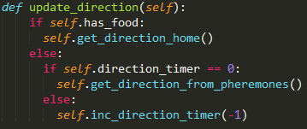

Ants : Behaviors : First Condition
Mencari makanan dan tidak menemukan jejak feromon lain
Semut akan bergerak dengan arah random
Arah pergerakan semut akan berubah sesuai dengan timer (random lagi)

Slide 7
Ants : Behaviors : Second Condition
Mencari makanan dan menemukan jejak feromon lain
Semut mengikuti jejak feromon dengan intensitas terkuat (tidak random lagi)

Slide 8
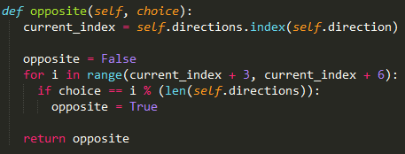
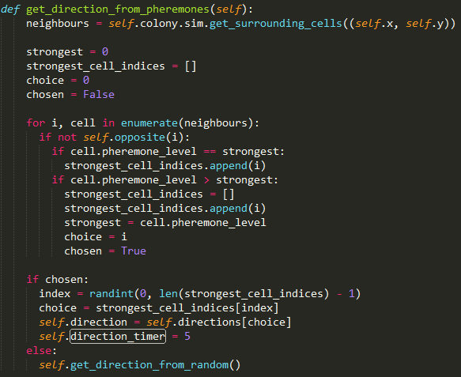
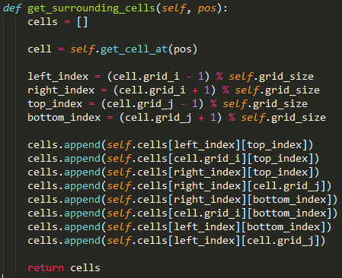
Ants : Behaviors : Second Condition

Slide 9
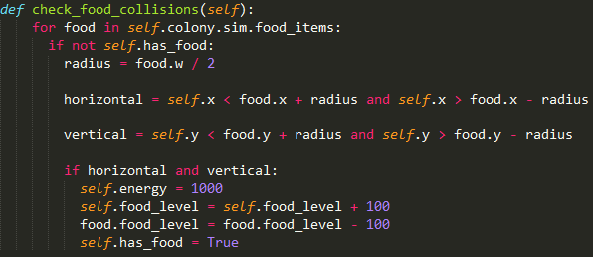
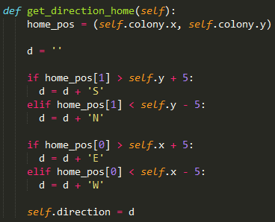
Ants : Behaviors : Third Condition
Menemukan makanan
Mengambil makanan dan menuju ke sarang dengan jarak terdekat

Slide 10
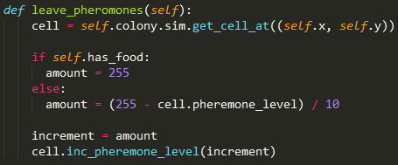
Ants : Behaviors : Fourth Condition
Membawa makanan
Menuju sarang dengan meninggalkan jejak feromon dengan intensitas yang lebih kuat

Slide 11
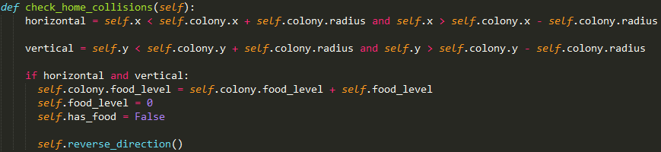

Ants : Behaviors : Fifth Condition
Membawa makanan dan sampai ke sarang
Menaruh makanan, mengupdate kondisi membawa makanan dan putar balik

Slide 12
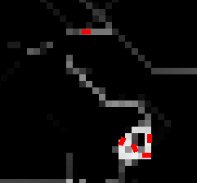
Unexpected Behaviour
Feromon beberapa semut membentuk lingkaran, sehingga semut yang berada di sekitar itu bergerak berputar – putar (looping) di lingkaran tersebut

Slide 13
References
https://christopherdcanfield.com/projects/antsimulator/CS664%20Canfield%20Ant%20Simulator%20Documentation.pdf
https://en.wikipedia.org/wiki/Ant_colony_optimization_algorithms

Slide 14
Thank you

